Slide 1
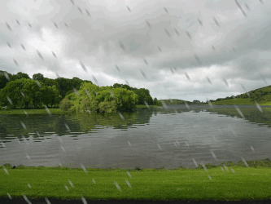


Eu ateei fogo à chuva
Inspirada na música de mesmo nome (Poeta Dom de Mélo)
Formatação: Dorotéia Gomes

Slide 2


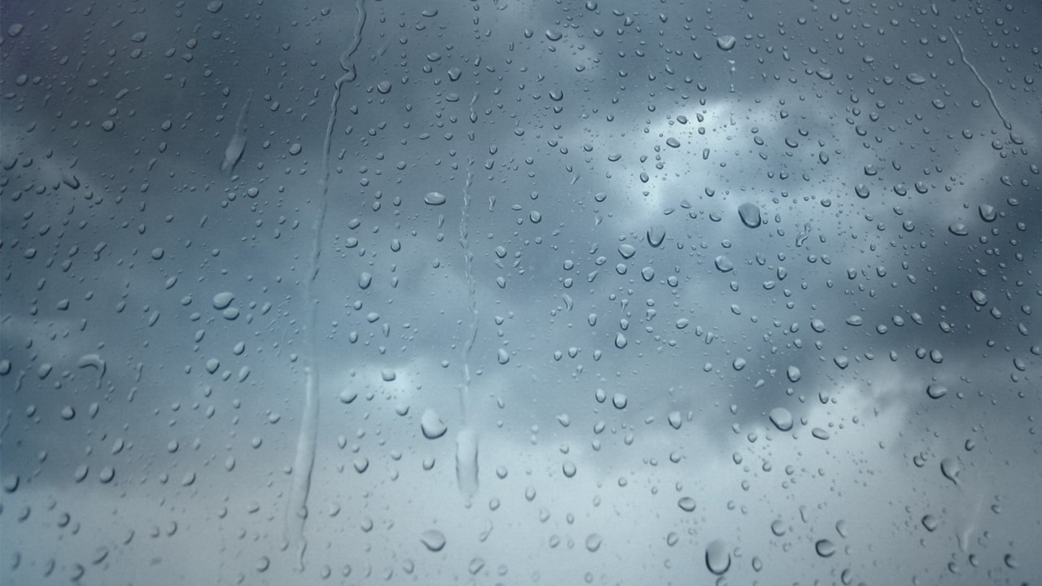
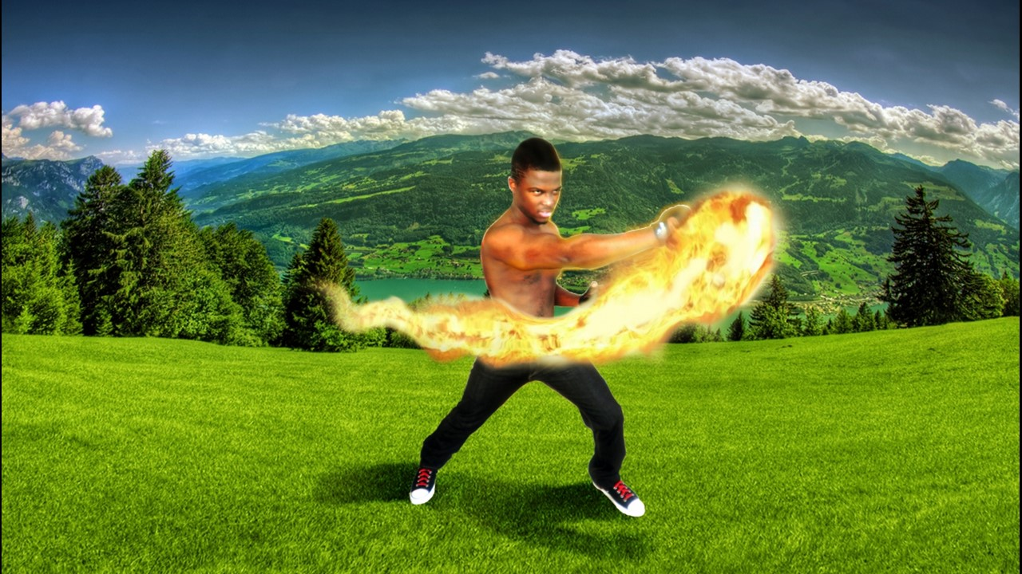


Eu ateei fogo à chuva
Dei tudo de mim
Tentei fazer do impossível
Fiz tudo por aquela a quem em minha vida
Pensei que fosse um anjo em minha vida

Slide 3
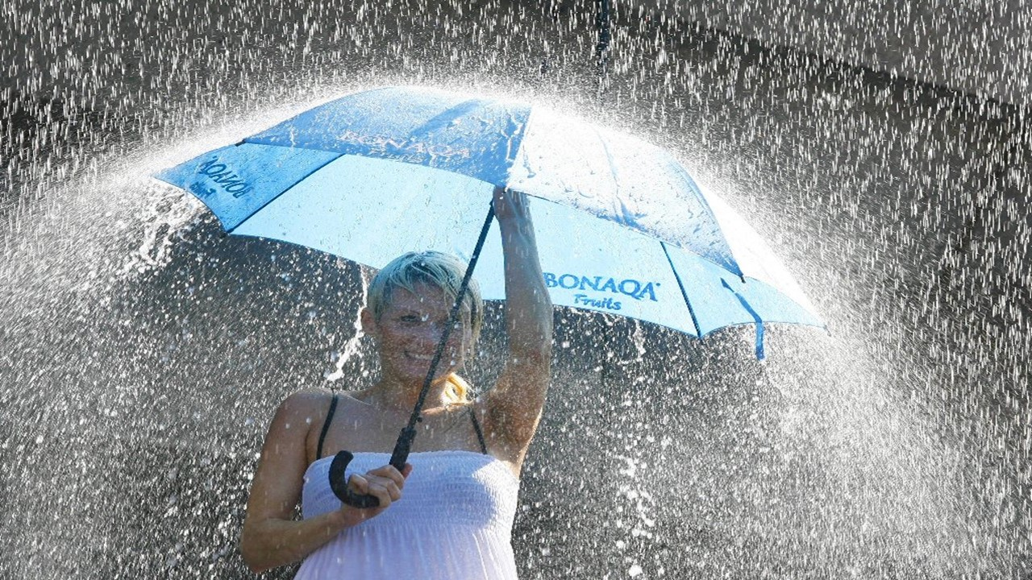




QUE COM A SUA AMIZADE
O SEU AFETO E COMPANHIA
COMO A PHOENIX
FEZ O MEU MORTO CORAÇÃO RESSURGIR DAS CINZAS
EU ATEEI FOGO À CHUVA
TUDO EM PROL
DAQUELE ALGUÉM

Slide 4
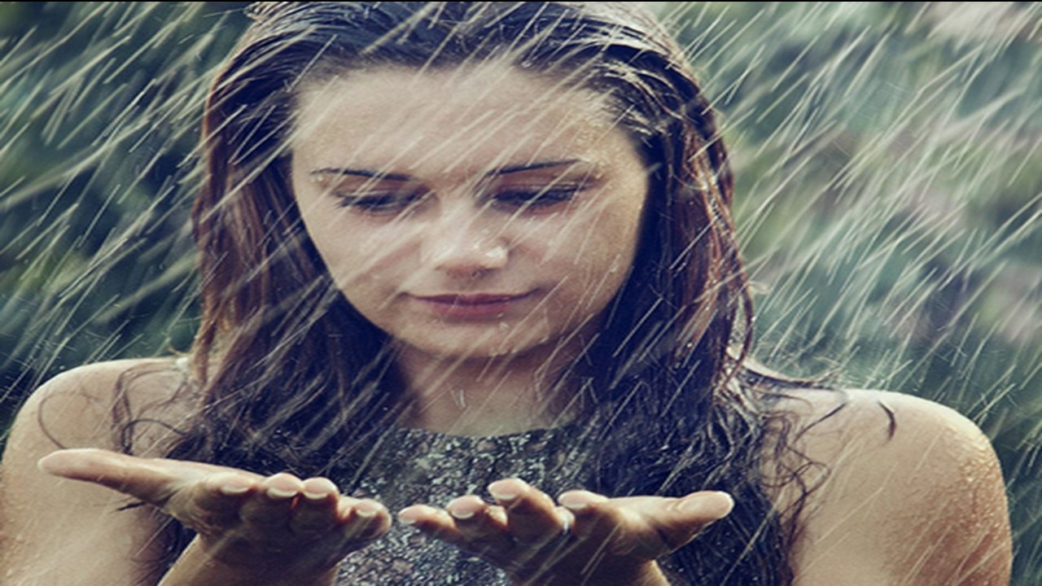
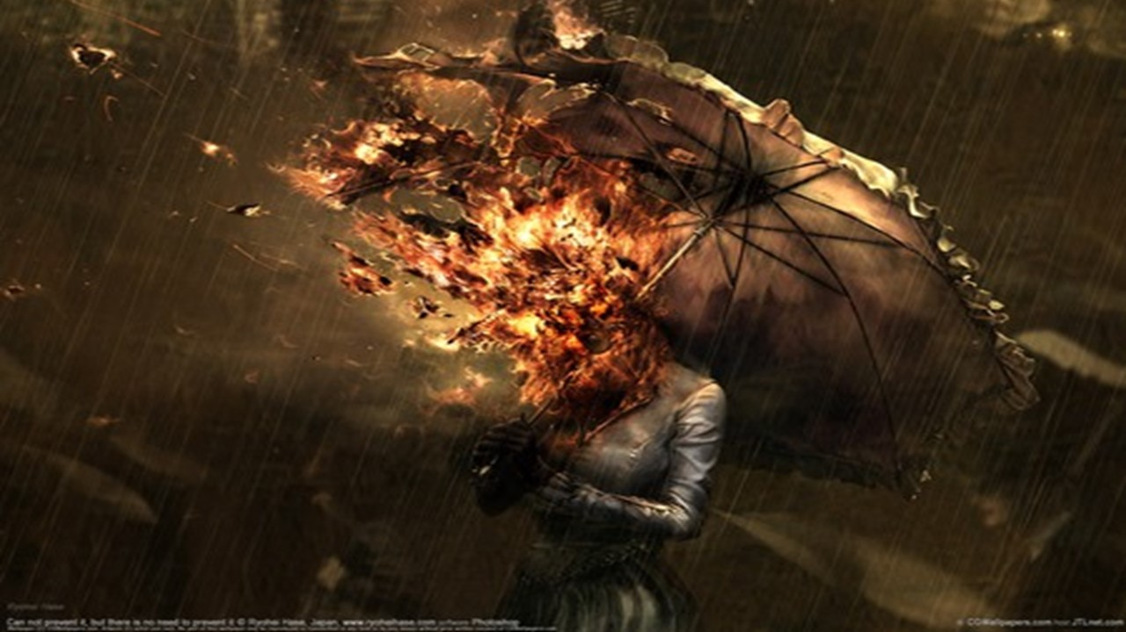
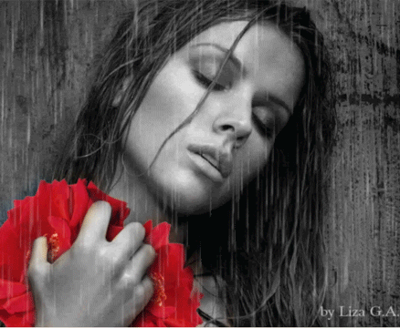
Ateei fogo à chuva
Eu ateei fogo a chuva
Fiz de um tudo mesmo como amigo
Para me notares e perceberes
O amor até então oculto que por ti sinto

Slide 5
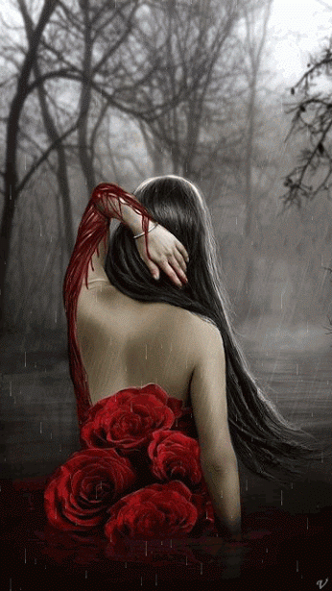

EU ATEEI FOGO À CHUVA
NA ESPERANÇA DE UM DIA SER POR TI NOTADO
E QUEM SABE TU ME OLHARES TAMBÉM
COMO UM CASAL APAIXONADO QUE SE AMA

Slide 6

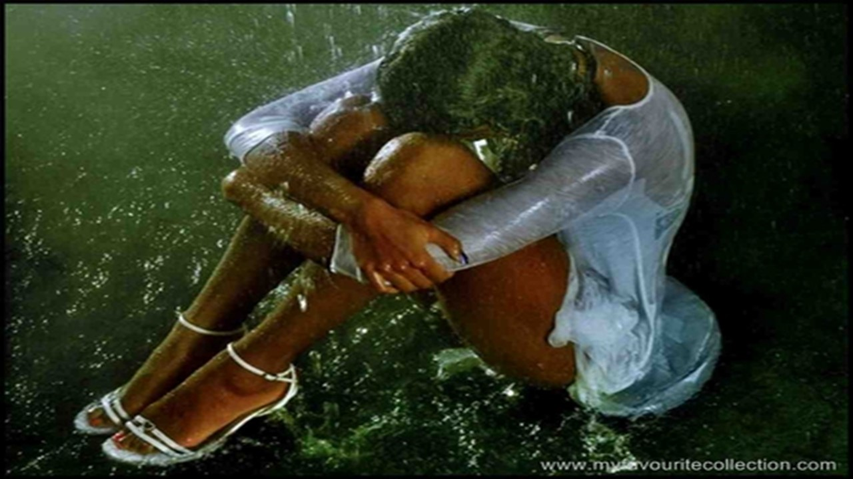
EU ATEEI FOGO À CHUVA
MAS DESISTI ATÉ DE MIM
DEPOIS QUE OUTRO ALGUÉM
ENTROU EM TUA VIDA
AS COSTAS ME DESTE
TRISTE MELANCÓLICO
CHOROSO E SOZINHO ME DEIXASTE.

Slide 7

Texto: Eu ateei fogo à chuva.
Autoria: Dom de Mélo dos Anjos Andrade.
Formatação: Dorotéia Gomes.
Imagens: Internet.
Música: (SET FIRE TO THE RAIN) DE ADELE.

